Slide 1
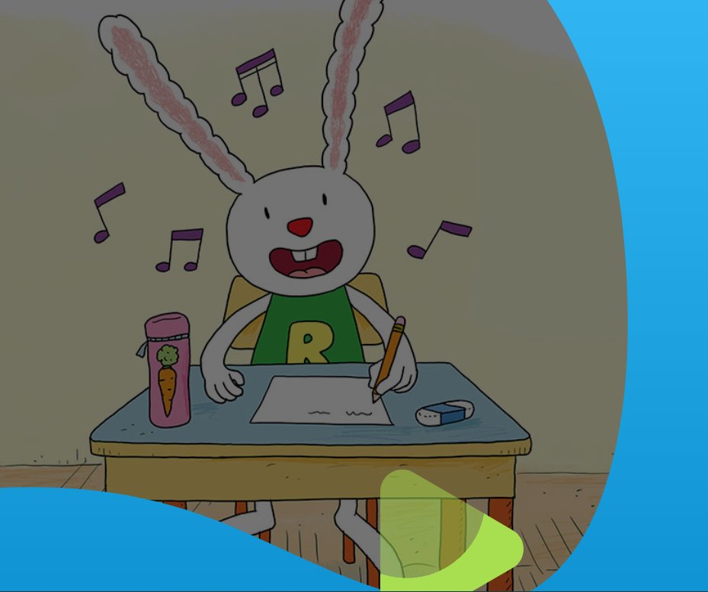
ENGLESKI JEZIK
1 April, 2020

Slide 2
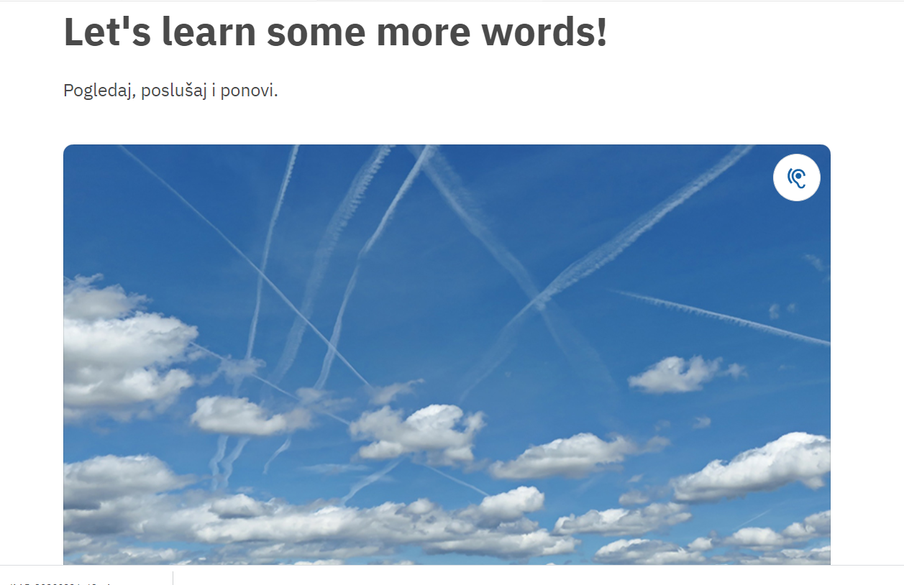
Draga djeco, nastavljamo dalje s novim riječima… Otvorite Izzi, obrazovni digitalni sadržaji, Moje knjige, Moji sadržaji.
Otvorite UNIT: 5 Colours
Lesson 1: Spring colours
I pronađite zadatak koji vam je ovdje na slici.
Klik na uho da čuješ izgovor slijedećih 5 novih riječi koje ćemo danas naučiti.
Ponovi svaku riječ nekoliko puta.
Napiši u pisanku naslov Schoolwork.
Nacrtaj u pisanku svaku sličicu i napiši pokraj ili ispod riječ.

Slide 3
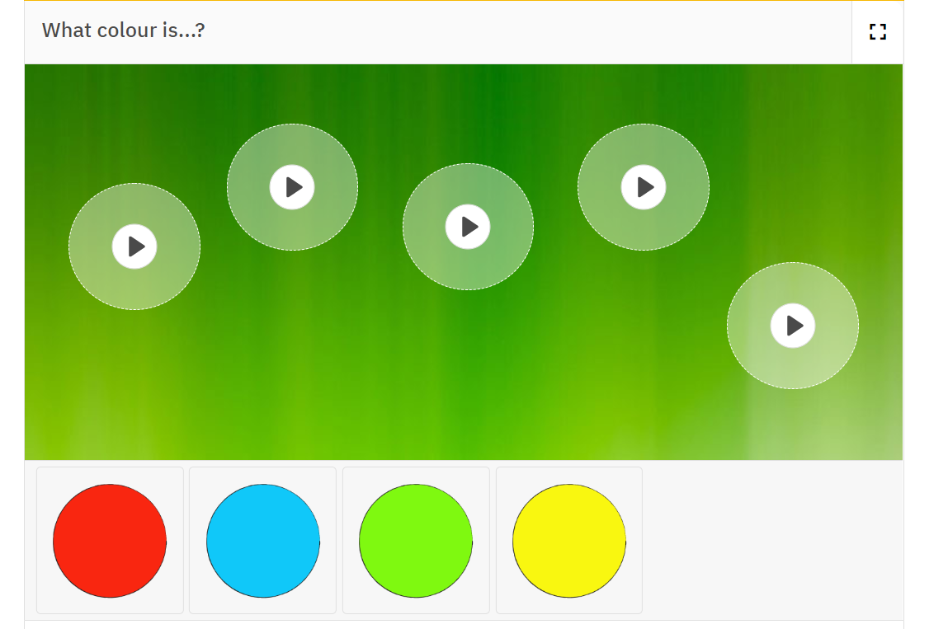
Odigraj u Izziju slijedeća 2 zadatka.

Slide 4
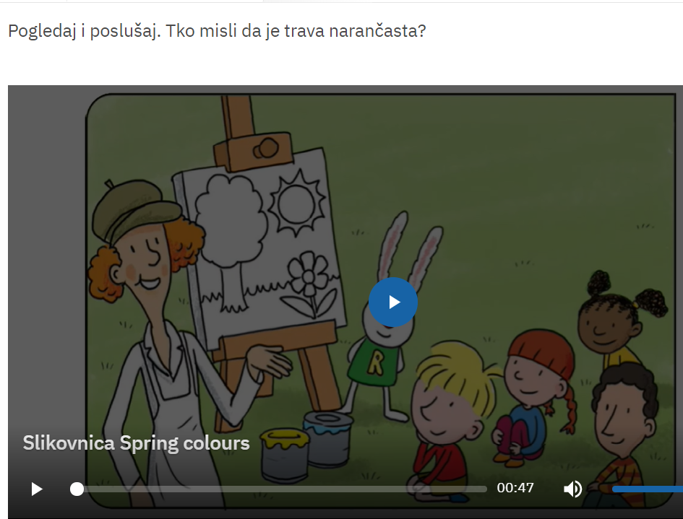
Na redu je slušanje kratke priče.

Slide 5
Engleski jezik je lakše i zabavnije učiti kroz igru. Odigraj još jednu…

Slide 6
I ponovi još jednom boje, ali ne zaboravi i dvije koje imaš u bilježnici, a ovdje ih nema. To su purple i grey.

Slide 7
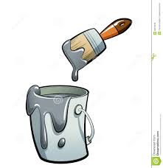
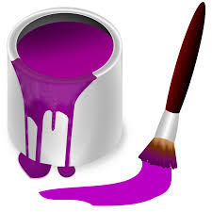
PURPLE & GREY…
Ponovi još izgovor ove dvije boje:

Slide 8
Do slijedećeg ponedjeljka ponovite životinje, brojeve i boje.

